Slide 1


IC3 GS6 SPARK - LEVEL 3
Chủ đề 5:
GIAO TIẾP KĨ THUẬT SỐ

Slide 2

MỤC TIÊU BÀI HỌC
Sau bài học này, học sinh có thể:
Xác định được thuật ngữ nâng cao liên quan đến giao tiếp kĩ thuật số;
Xác định các dạng thiên kiến;
Trình bày được một số kĩ năng giao tiếp phù hợp;
Xác định được nội dung phù hợp cho các trường thông báo Email phổ biến.

Slide 3
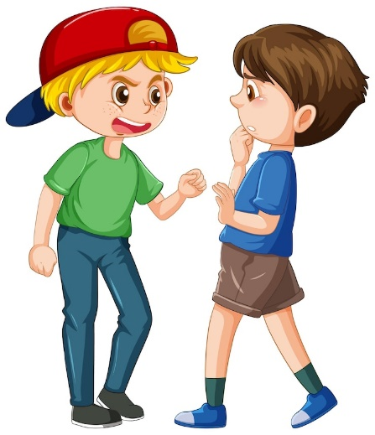
  1. THUẬT NGỮ NÂNG CAO LIÊN QUAN ĐẾN GIAO TIẾP KĨ THUẬT SỐ
a. Thiên kiến
Hầu hết những người tin vào biến đổi khí hậu là những người đưa ra thuyết âm mưu.
Thiên kiến (Bias) là cách một người đánh giá, trình bày, chia sẻ thông tin dựa trên niềm tin và quan điểm cá nhân, có thể làm cho người đó không công bằng và bỏ qua các quan điểm khác.

Slide 4
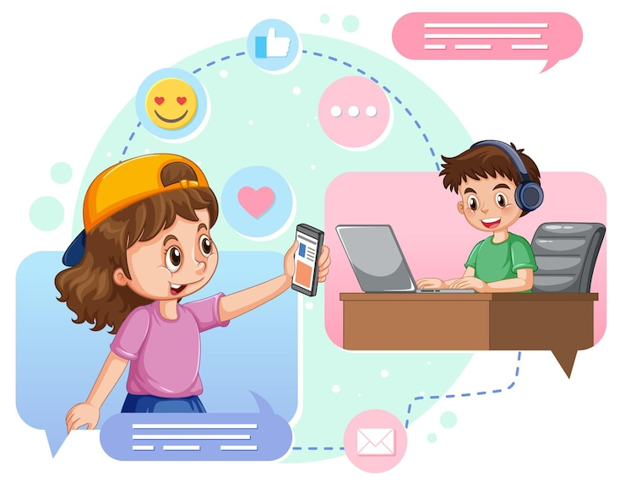



  1. THUẬT NGỮ NÂNG CAO LIÊN QUAN ĐẾN GIAO TIẾP KĨ THUẬT SỐ
b. Giao tiếp kĩ thuật số giữa các cá nhân
Giao tiếp kĩ thuật số giữa các cá nhân là việc chia sẻ hoặc kết nối với mọi người như trò chuyện, nhắn tin, gọi Video hoặc gửi Email,… trực tuyến cho bạn bè và gia đình,… bằng các thiết bị kĩ thuật số.
Ví dụ:
Email của em gửi cho giáo viên để đặt câu hỏi về bài tập được giao.
Cuộc họp Video giữa nhóm của em với một nhóm ở lớp học khác.
Tin nhắn văn bản giữa bố và mẹ.

Slide 5



  1. THUẬT NGỮ NÂNG CAO LIÊN QUAN ĐẾN GIAO TIẾP KĨ THUẬT SỐ
c. Giao tiếp thời gian thực và thời gian có độ trễ
Thời gian thực (Real-time) | Thời gian có độ trễ (Delayed-time)
Đồng bộ Thông tin được truyền đi và nhận được ngay lập tức. | Không đồng bộ Thông tin mất một thời gian trước khi đến người nhận.
Thông tin cần phản hồi ngay lập tức. | Thông tin không cần phản hồi ngay lập tức.
Ví dụ: Gọi điện thoại, Chat, phát biểu tại hội nghị truyền hình, chơi trò chơi trực tuyến,… | Ví dụ: Gửi Email, nhắn tin văn bản, đăng một bài viết trên mạng xã hội,…

Slide 6
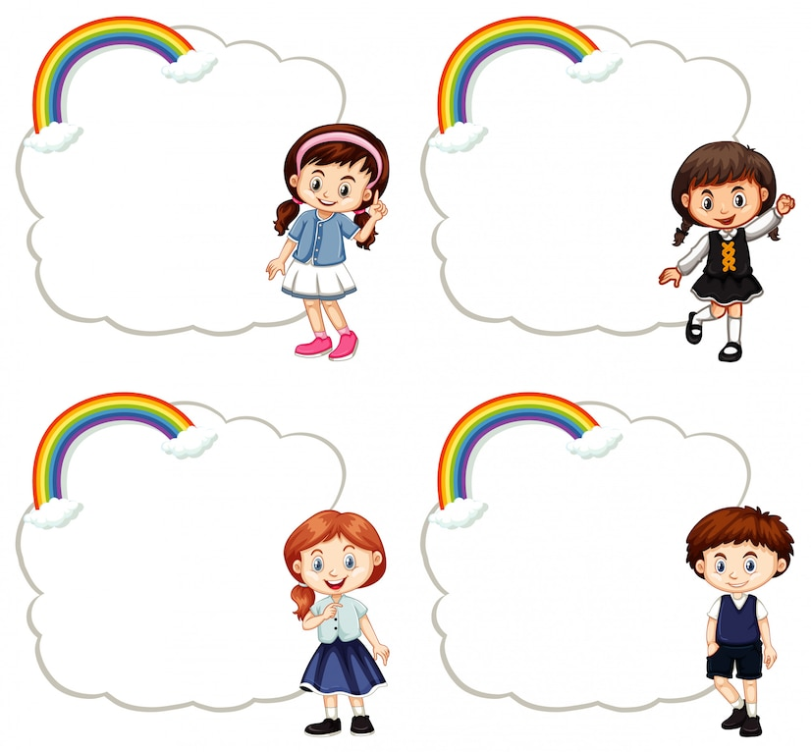


d. Sử dụng các phương tiện truyền thông kĩ thuật số
  1. THUẬT NGỮ NÂNG CAO LIÊN QUAN ĐẾN GIAO TIẾP KĨ THUẬT SỐ
Ví dụ: Em cần gửi cho giáo viên bài tập lưu trong tập tin tài liệu Word.
Email
Sử dụng khi cần gửi thông điệp chi tiết, tài liệu đính kèm, thông tin không cần trả lời ngay lập tức hoặc gửi cho nhiều người cùng một lúc.
IM (Instant Messages)
Sử dụng khi cần trò chuyện ngắn gọn, gửi thông điệp nhanh chóng, và mong muốn phản hồi ngay lập tức.
Ví dụ: Em có một câu hỏi ngắn cho bạn của mình và muốn được trả lời ngay.

Slide 7


d. Sử dụng các phương tiện truyền thông kĩ thuật số
  1. THUẬT NGỮ NÂNG CAO LIÊN QUAN ĐẾN GIAO TIẾP KĨ THUẬT SỐ
Ví dụ: Họp nhóm trực tuyến với các bạn cùng lớp để cùng thực hiện một bài tập nhóm.
Video Conference
Sử dụng khi cần giao tiếp trực quan, có sự tham gia của nhiều người cùng một lúc, cần trình bày tài liệu hoặc cần gặp gỡ từ xa một cách hiệu quả.
VoIP
Sử dụng khi cần thực hiện cuộc gọi thoại qua Internet, tiết kiệm chi phí hơn so với cuộc gọi điện thoại truyền thống.
Ví dụ: Cuộc gọi điện thoại giữa các văn phòng trường học ở những địa điểm khác nhau.

Slide 8
2. CÁC DẠNG THIÊN KIẾN
Thiên kiến mỏ neo: Phụ thuộc vào thông tin đầu tiên mà chúng ta nghe được. | Ví dụ: Bạn Nam nghe một tin đồn về một người hàng xóm mới chuyển đến là “kỳ lạ”. Nam tin lời đồn đó mà không thử làm quen với người đó để hiểu họ thực sự như thế nào.
Thiên kiến thiên vị: Tin vào những điều đã biết trước đây hơn là thông tin mới. | Ví dụ: Trong lịch sử, con người mất thời gian dài để chấp nhận Trái đất hình cầu vì tin vào kiến thức trước đây của họ.
Thiên kiến xác nhận: Tin vào thông tin trùng khớp với niềm tin của chính mình. | Ví dụ: Bạn Duy tin rằng việc chơi ngoài trời sẽ làm cho mọi người khỏe mạnh. Duy đã nghe được từ bạn bè. Ngay cả khi có người nói rằng nắng và nóng có thể gây hại nhưng bạn Duy vẫn tin vì trùng với niềm tin đã có.

Slide 9
2. CÁC DẠNG THIÊN KIẾN
Thiên kiến ủng hộ sự lựa chọn: Khi em lựa chọn một cái gì đó, em có xu hướng cảm thấy tích cực về nó, ngay cả khi sự lựa chọn có những sai sót. | Ví dụ: Bạn An luôn cho rằng chú chó của mình là tốt nhất, mặc dù có lúc chú có thể gây phiền toái.
Thiên kiến rập khuôn: Khi chúng ta nghĩ rằng tất cả mọi người hoặc sự vật trong một nhóm đều giống nhau về một điểm nào đó, như màu da, nghề nghiệp hoặc sở thích,... mà không có thông tin thực về đối tượng. | Ví dụ: Nhiều người hay nghĩ rằng một người có quần áo bẩn, rách có thể xuất thân từ một gia đình nghèo. Tuy nhiên, có thể hôm đó họ vừa gặp tai nạn hoặc làm đổ đồ ăn trưa lên áo.

Slide 10


a. Kĩ năng nói
3. SỬ DỤNG KĨ NĂNG GIAO TIẾP KĨ THUẬT SỐ PHÙ HỢP
Nói rõ ràng và tự tin để mọi người hiểu thông tin em muốn chia sẻ;
Hãy chờ đến khi người khác nói xong rồi mới phát biểu hoặc trả lời;
Sử dụng từ ngữ lịch sự, không nên dùng từ ngữ làm người khác hiểu nhầm;
Khi nói chuyện qua Video, nhìn vào Camera để mọi người có thể thấy em và cảm thấy như đang nói chuyện trực tiếp.

Slide 11

b. Kĩ năng viết
3. SỬ DỤNG KĨ NĂNG GIAO TIẾP KĨ THUẬT SỐ PHÙ HỢP
Hạn chế sử dụng từ viết tắt.
Không sử dụng tất cả các từ đều là in hoa trong Email và trong tin nhắn.
Tuân thủ nguyên tắc sử dụng biểu tượng cảm xúc (Emoji): Chọn Emoji phù hợp để có thể diễn đạt đúng cảm xúc; Không nên sử dụng quá nhiều Emoji trong một tin nhắn; Emoji có nhiều ý nghĩa khác nhau, em hãy chắc chắn hiểu ý nghĩa trước khi sử dụng; Trước khi gửi tin nhắn chứa Emoji, hãy xem xét người nhận và ngữ cảnh để tránh hiểu lầm.

Slide 12
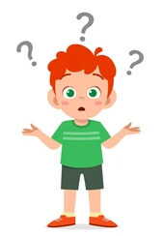
  c. Kĩ năng đọc hiểu trong tin nhắn văn bản
3. SỬ DỤNG KĨ NĂNG GIAO TIẾP KĨ THUẬT SỐ PHÙ HỢP
Kĩ năng đọc hiểu trong tin nhắn văn bản là gì?
Kĩ năng đọc hiểu trong tin nhắn văn bản là khả năng hiểu và nhận biết thông điệp từ các tin nhắn.
Đọc kĩ từng từ cẩn thận để hiểu ý của tin nhắn. Nếu không hiểu hoặc cần thêm thông tin, hãy hỏi người gửi;
Hiểu rõ tình huống để hiểu đúng ý tin nhắn và tránh hiểu nhầm thông điệp;
Phản hồi một cách chính xác để cho người gửi biết bạn đã hiểu.

Slide 13
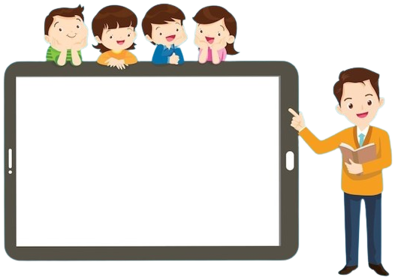

  d. Kĩ năng khi sử dụng Email
3. SỬ DỤNG KĨ NĂNG GIAO TIẾP KĨ THUẬT SỐ PHÙ HỢP
Viết Email rõ ràng dễ hiểu, tránh viết dài và phức tạp;
Ghi chủ đề (Subject) mô tả ngắn gọn, rõ ràng nội dung Email;
Sử dụng ngôn từ lịch sự và viết chính xác, không sử dụng quá nhiều biểu tượng hoặc từ viết tắt;
Phản hồi Email một cách nhanh chóng khi cần thiết;
Trước khi gửi, hãy kiểm tra lỗi chính tả và đảm bảo nội dung Email đầy đủ và rõ ràng.

Slide 14

  e. Nhắn tin trong ứng dụng
3. SỬ DỤNG KĨ NĂNG GIAO TIẾP KĨ THUẬT SỐ PHÙ HỢP
Viết tin nhắn ngắn gọn nhưng đầy đủ nội dung cần truyền đạt.
Sử dụng từ ngữ đầy đủ và tránh việc sử dụng quá nhiều từ viết tắt.
Gửi tin nhắn phù hợp với đối tượng người nhận và ngữ cảnh của cuộc trò chuyện.
Trả lời tin nhắn một cách nhanh chóng khi có thể.
Sử dụng biểu tượng cảm xúc phù hợp để thể hiện cảm xúc.
Nhắn tin trong ứng dụng
(In-app Messaging)

Slide 15

  f. Các nguyên tắc khi tham gia hội nghị truyền hình
3. SỬ DỤNG KĨ NĂNG GIAO TIẾP KĨ THUẬT SỐ PHÙ HỢP
Luôn bật và nhìn thẳng vào Camera, luôn biểu hiện khuôn mặt tích cực và vị trí ngồi, đứng phù hợp để tạo cảm giác giao tiếp mặt đối mặt.
Tắt Microphone để tránh tạo ra tiếng ồn không cần thiết và chỉ mở khi phát biểu.
Đảm bảo môi trường xung quanh gọn gàng và không gây ồn ào để tập trung vào cuộc họp.

Slide 16

  a. Địa chỉ thư điện tử
4. XÁC ĐỊNH NỘI DUNG PHÙ HỢP CHO CÁC TRƯỜNG THÔNG BÁO EMAIL PHỔ BIẾN
Địa chỉ thư điện tử
(Email Address)
là một định danh duy nhất được sử dụng để xác định một hộp thư điện tử trên mạng Internet. Địa chỉ thường bao gồm tên hộp thư, theo sau là kí hiệu "@" và tên miền của nhà cung cấp dịch vụ thư điện tử.

Slide 17

  a. Địa chỉ thư điện tử
4. XÁC ĐỊNH NỘI DUNG PHÙ HỢP CHO CÁC TRƯỜNG THÔNG BÁO EMAIL PHỔ BIẾN
abc@gmail.com
Tên hộp thư | Abc, IIGVietNam,…
Kí hiệu thư điện tử | @
Tên miền nhà cung cấp dịch vụ | Gmail.com, Yahoo.com, Outlook.com,…

Slide 18
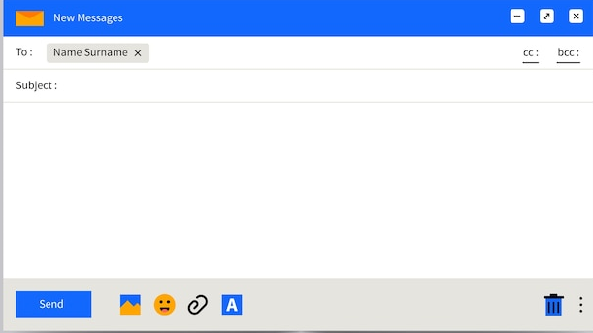





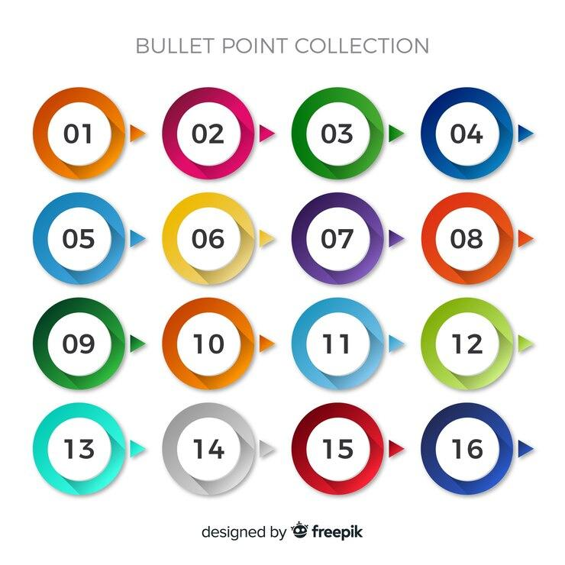

  b. Soạn thư
4. XÁC ĐỊNH NỘI DUNG PHÙ HỢP CHO CÁC TRƯỜNG THÔNG BÁO EMAIL PHỔ BIẾN
abc@gmail.com x
Thông tin kết quả học tập
Xin chào Anh/Chị,
Kết quả học tập của bạn A lớp 5/1……………………………………………………….......
…………………………………………………………………………………………………….
Trân trọng,

Slide 19
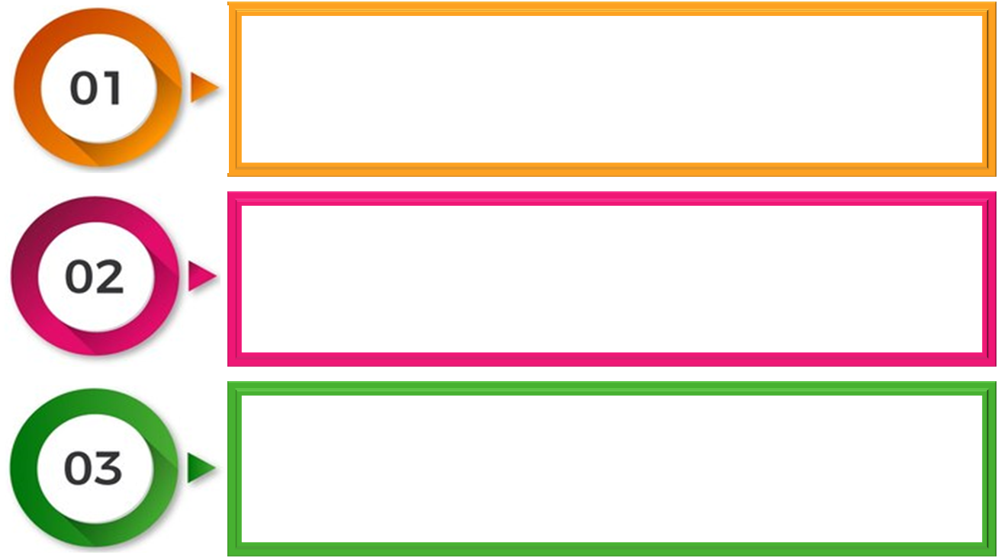
  b. Soạn thư
4. XÁC ĐỊNH NỘI DUNG PHÙ HỢP CHO CÁC TRƯỜNG THÔNG BÁO EMAIL PHỔ BIẾN
Đến (To) là nơi để nhập địa chỉ Email của người nhận chính thức.
Cc (Carbon copy) là nơi để nhập địa chỉ Email của người nhận bản sao để theo dõi và cập nhật thông tin của thư mà không cần thiết phải phản hồi lại.
Bcc (Blind carbon copy) là nơi để nhập địa chỉ Email của người nhận bản sao ẩn danh. Người nhận ở trường To và Cc sẽ không nhìn thấy bất kỳ ai trong trường Bcc.

Slide 20
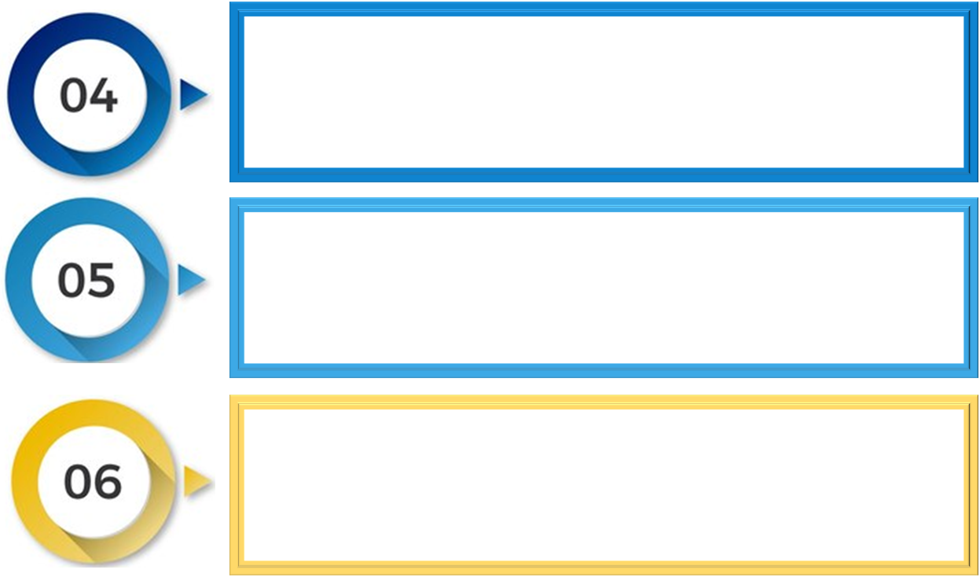
  b. Soạn thư
4. XÁC ĐỊNH NỘI DUNG PHÙ HỢP CHO CÁC TRƯỜNG THÔNG BÁO EMAIL PHỔ BIẾN
Chủ đề (Subject) là một dòng văn bản ngắn gọn và súc tích tóm tắt chủ đề hoặc mục đích chính của Email.
Nội dung (Body) là khu vực nội dung chính để soạn tin nhắn bao gồm văn bản, hình ảnh, liên kết, tập tin đính kèm và bất kì thông tin nào khác muốn truyền tải đến người nhận.
Chữ ký (Signature) là một khối văn bản, thường nằm ở cuối Email bao gồm tên, thông tin liên hệ của em và bất kì thông tin bổ sung nào em muốn cung cấp.
Chú ý: Khi gửi thư, em cần đánh dấu mức quan trọng cho thư với 3 cấp độ: thấp (Low), trung bình (Normal) và cao (High).

Slide 21

  c. Nhận và phản hồi thư
4. XÁC ĐỊNH NỘI DUNG PHÙ HỢP CHO CÁC TRƯỜNG THÔNG BÁO EMAIL PHỔ BIẾN
Trả lời (Reply) được sử dụng khi em chỉ muốn trả lời người gửi Email.
Trả lời tất cả (Reply All) được sử dụng khi tất cả mọi người nhận Email gốc cần xem phản hồi của em.
Chuyển tiếp (Forward) được sử dụng khi em muốn gửi một Email đã nhận cho người khác.

